Slide 1




TRƯỜNG THCS LONG BIÊN
Địa lí 6
Giáo viên :
Bùi Thị Trang

Slide 2
KHỞI ĐỘNG
Câu 1: Có mấy cách biểu hiện địa hình bề mặt Trái Đất trên bản đồ?
A. 1 C. 3
B. 2 D. 4
B
Câu 2. Hãy điền các phương hướng trên bản đồ vào hình vẽ dưới đây:
B
TB
ĐB
T
Đ
TN
ĐN
N

Slide 3
Tiết 19 - Bài 16: Thực hành
Đọc bản đồ ( hoặc lược đồ ) địa hình tỉ lệ lớn

Slide 4
1. Bài tập 1(sgk/51).
- Đường đồng mức là những đường như thế nào ?
- Tại sao dựa vào các đường đồng mức trên bản đồ, chúng ta có thể biết được hình dạng của địa hình ?

Slide 5
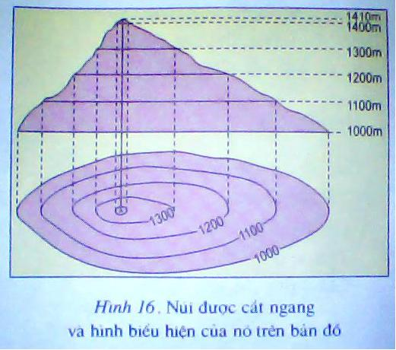
1. Bài tập 1(sgk /51)
Tây
Đông
- Đường đồng mức là những đường như thế nào ?

Slide 6
1. Bài tập 1(sgk/51)
- Tại sao dựa vào các đường đồng mức trên bản đồ, chúng ta có thể biết được hình dạng của địa hình ?
Tây
Đông

Slide 7



Dựa vào đường đồng mức, xác định độ cao của các địa điểm A, B, C, D trên hình?
A
100m
200m
300m
B
C
350m
D
A= 100m
B = 300m
C = 350m
D = 200m

Slide 8
450m
Sườn Tây
Sườn Đông
400m
Quan sát hình, em hãy cho biết sườn nào dốc, sườn nào thoải?
Sườn thoải
300m
Sườn dốc
200m
100m
450m
100m
200m
300m
400m

Slide 9
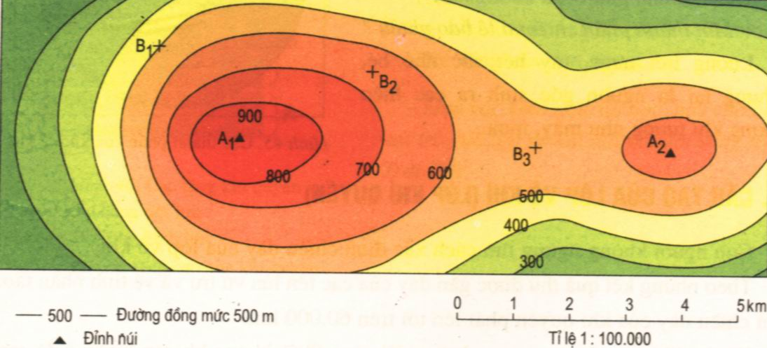
2. Bài tập 2 (sgk/51)
Dựa vào các đường đồng mức trên H44, tìm các đặc điểm của địa hình trên lược đồ và điền vào phiếu học tập sau:
1
2
3
4
Hình 44. Lược đồ địa hình tỉ lệ lớn

Slide 10
2. Bài tập 2 (sgk/51)
Dựa vào các đường đồng mức trên H44, tìm các đặc điểm của địa hình trên lược đồ và điền vào phiếu học tập sau:
Hướng từ đỉnh núi A1 đến đỉnh núi A2 là: | …......................…………….
Chênh lệch độ cao giữa hai đường đồng mức là: | ………………………....……
Độ cao của các đỉnh núi A1, A2 và các điểm B1, B2, B3 | ..............................................
Khoảng cách từ đỉnh A1 đến đỉnh A2 | ………....…….
Sườn nào của đỉnh A1 dốc hơn? | ……………….

Slide 11
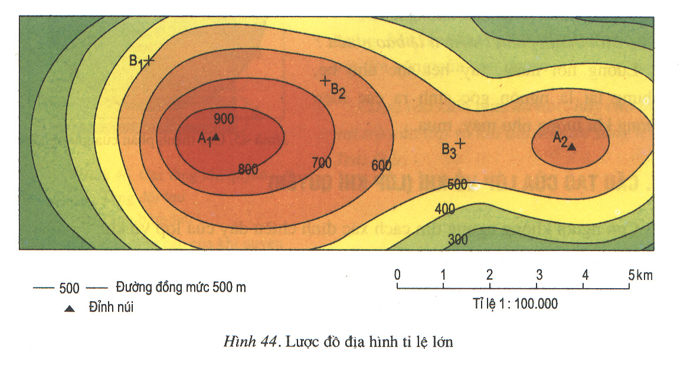
2. Bài tập 2 (sgk/51)
B
T
Đ
N

Slide 12
2. Bài tập 2 (sgk/51)
1
2
3
4
A1 = 900m A2 >600m
B1 = 500m B2 = 650m
B3 = 550m

Slide 13
2. Bài tập 2 (sgk/51)
1
2
3
4
- Khoảng cách trên bản đồ A1→A2: 7,7cm. - Tỉ lệ: 1:100.000 ➔ 1cm trên bản đồ = 100.000 cm thực tế = 1000 m = 1 km. - Khoảng cách thực tế: 7,7 x 1000 = 7700m = 7,7km.

Slide 14
2. Bài tập 2 (sgk/51)
Hướng từ đỉnh núi A1 đến đỉnh núi A2 là: | Tây → Đông
Chênh lệch độ cao giữa hai đường đồng mức là: | 100m
Độ cao của các đỉnh núi A1, A2 và các điểm B1, B2, B3 | A1 = 900m A2 >600m B1 = 500m B2 = 650m B3 = 550m
Khoảng cách từ đỉnh A1 đến đỉnh A2 | 7,7km (7700m)
Sườn nào của đỉnh A1 dốc hơn? | Sườn Tây A1

Slide 15
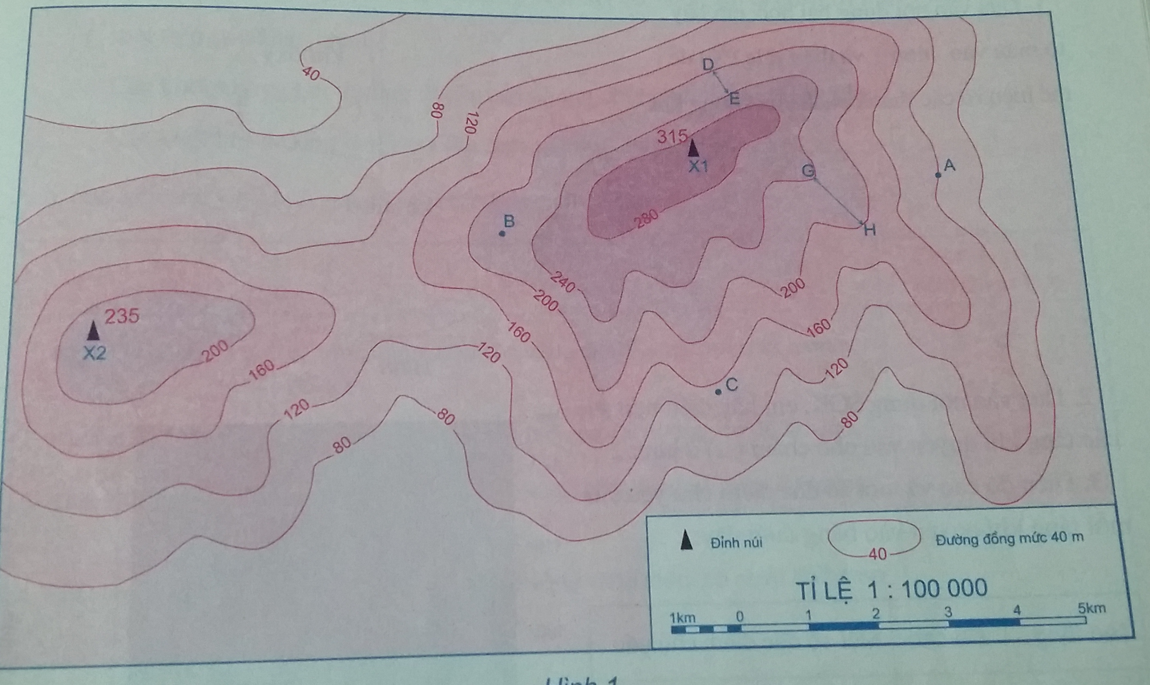
CỦNG CỐ
Câu 1: Dựa vào đường đồng mức ở bản đồ trên, em hãy: Xác định độ cao của các đỉnh X1, X2 và điểm A, B
Đỉnh X1 = 315m. Điểm A = 120m.
Đỉnh X2 = 235m. Điểm B = 220m.

Slide 16
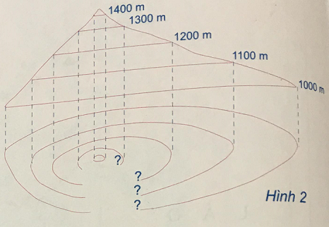
Câu 2. Điền độ cao của các đường đồng mức vào vị trí 1, 2, 3, 4 ở hình 2 cho đúng.
1300m
4
1200m
3
1100m
2
1
1000m

Slide 17

HƯỚNG DẪN
- Ôn lại bài cũ
- Chuẩn bị bài 17 (xem trước các câu hỏi in nghiêng trong bài 17).

Slide 18



Xin chân thành cảm ơn các thầy cô giáo đã về dự tiết học!

Slide 19
Trò Chơi
T
R
Á
I
Đ
T
1
Đ
Ấ
Ả
H
I
V
Ư
Ơ
G
2
Ư
N
M
Ặ
T
T
R
Ờ
I
3
Ờ
H
Ệ
N
G
Â
N
H
À
N
4
G
R
I
N
U
Ý
T
5
G
Đ
I
Ể
M
6
Đ
Đ
Ồ
N
G
7
Ồ
T
H
U
N
G
L
Ũ
N
G
8
N
9
P
H
O
N
G
N
H
A
G
T
A
M
T
H
A
N
H
10
M
Đ
Ứ
T
G
Ã
Y
11
Ứ
C
Á
C
X
T
Ơ
12
C
ĐÁP
ÁN
Gồm 8 chữ cái: Đây là một địa điểm hang động rất hấp dẫn khách du lịch, nằm ở tỉnh Quảng Bình ?
Gồm 8 chữ cái: Đây là tên một hang động nổi tiếng nằm ở thị xã Lạng Sơn ?
Gồm 6 chữ cái: Đây là một trong những tác động của nội lực vào các lớp đá trên bề mặt Trái Đất ?
Gồm 7 chữ cái: Đây là một hành tinh đứng ở vị trí thứ ba theo thứ tự xa dần mặt trời ?
Gồm 8 chữ cái: Đây là một hệ sao lớn, trong đó có hàng trăm tỉ ngôi sao giống như Mặt Trời ?
Gồm 4 chữ cái: Là một loại kí hiệu thường được dùng để biểu hiện trên bản đồ ( lược đồ) ?
Gồm 9 chữ cái: Đây là một bộ phận quan trọng của núi giúp phân biệt sự khác nhau giữa núi già và núi trẻ ?
Gồm 7 chữ cái: Đây là một đài thiên văn nổi tiếng, nằm ở ngoại ô thành phố Luân Đôn ?
Gồm 4 chữ cái:Hãy cho biết tên một kim loại quý dùng làm nguyên liệu cho công nghiệp luyện kim màu ?
Gồm 8 chữ cái: Đây là tên một hành tinh thứ 8 trong hệ Mặt Trời
Gồm 6 chữ cái: Đây là một loại địa hình đặc biệt của vùng núi đá vôi ?
Gồm 7 chữ cái: Đây là một ngôi sao lớn, tự phát ra ánh sáng ?

